Slide 1


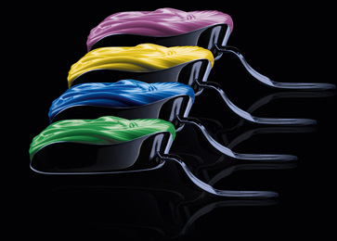
Sabİt Protezlerde RETRAKSİYON VE Ölçü
Prof. Dr. Semih Berksun
Ankara Üniversitesi
Dişhekimliği Fakültesi

Slide 2
Dişeti retraksiyonu, serbest dişeti oluğunun geçici olarak genişletmek ve de serbest dişetinin geçici olarak büzülmesini sağlamak için ölçü işlemi sırasında gerçekleştirilen bir uygulamadır. Prepare edilen dişin net bir ölçüsünün alınması için gereklidir.
Artıklardan ve sıvılardan uzak kuru bir alan yaratabilmenin yanında, ölçü alımında bitim çizgisinin açığa çıkarılması için yumuşak dokuların geçici olarak retrakte edilmesi gerekmektedir.

Slide 3
Retraksiyon Yöntemleri
Mekanik
Kimyasal
Mekanik-kimyasal
Elektro cerrahi
Lazer
Döner aletlerle küretaj

Slide 4
Retraksiyon araçları
Tükrük emici
Makas
Presel
Ayna
Sond
Fischer Ultrapak dişeti ipi yerleştirme aleti (ultradent)
Plastik dolgu enstrümanı
Pamuk tampon
Retraksiyon ipi
Hemodent likit.
Gode
Pamuk pelet
2X2 gaz tampon

Slide 5
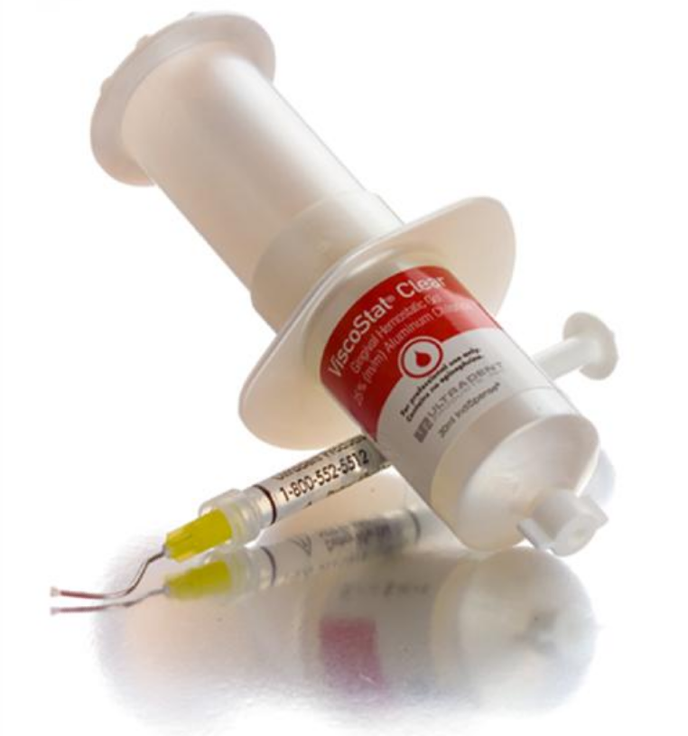
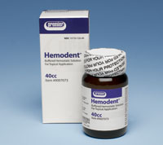
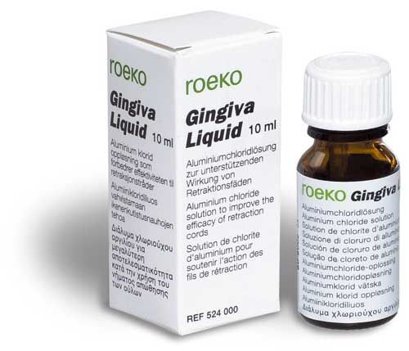
Kanamanın durdurulması
Aluminyum klorit ve aluminyum sulfat içeren jeller ölçü alınmadan önce kanama bölgesine sürülebilir. ViscoStat Clear (Ultradent), Hemodent (Premier Dental), Gingiva Liquid (Roeko).
Daha etkili bir hemostatik etki istenirse, ferrik sulfat ve ferrik klorit tercih edilebilir. ViscoStat (Ultradent), FS Hemostatic™ (Premier Dental).

Slide 6
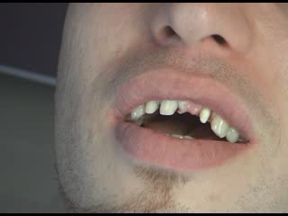
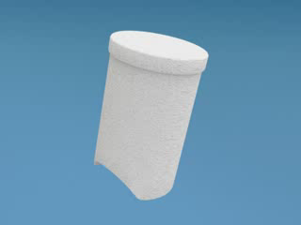
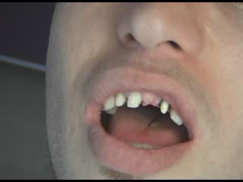
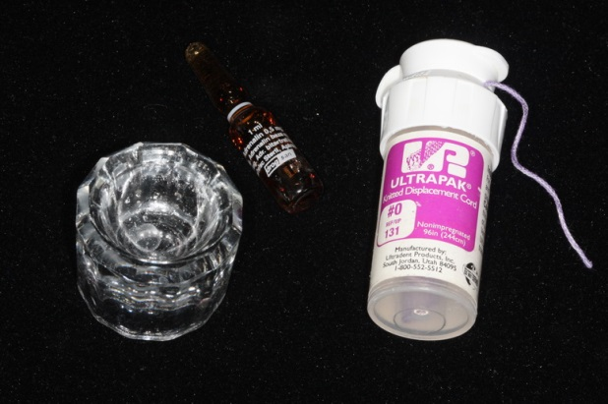
Retraksiyon ipinin yerleştirilmesi ve retraksiyon başlığının (Comprecap) uygulaması
Comprecap-Anatomik
Coltene-Whaledent
Roeko
Premier® Retraction Caps

Slide 7
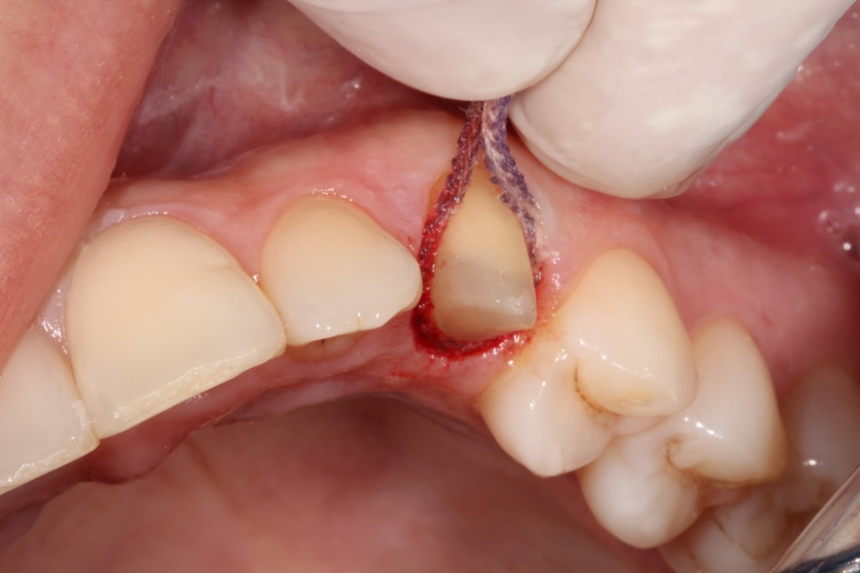
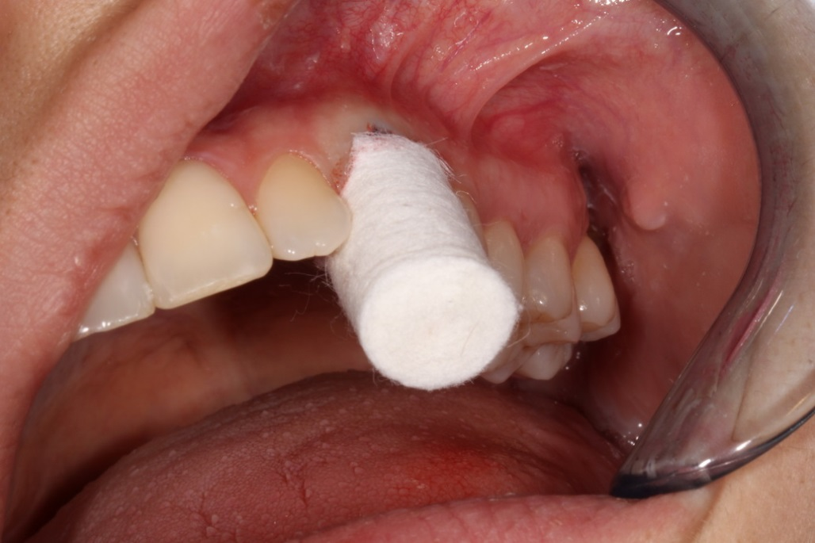
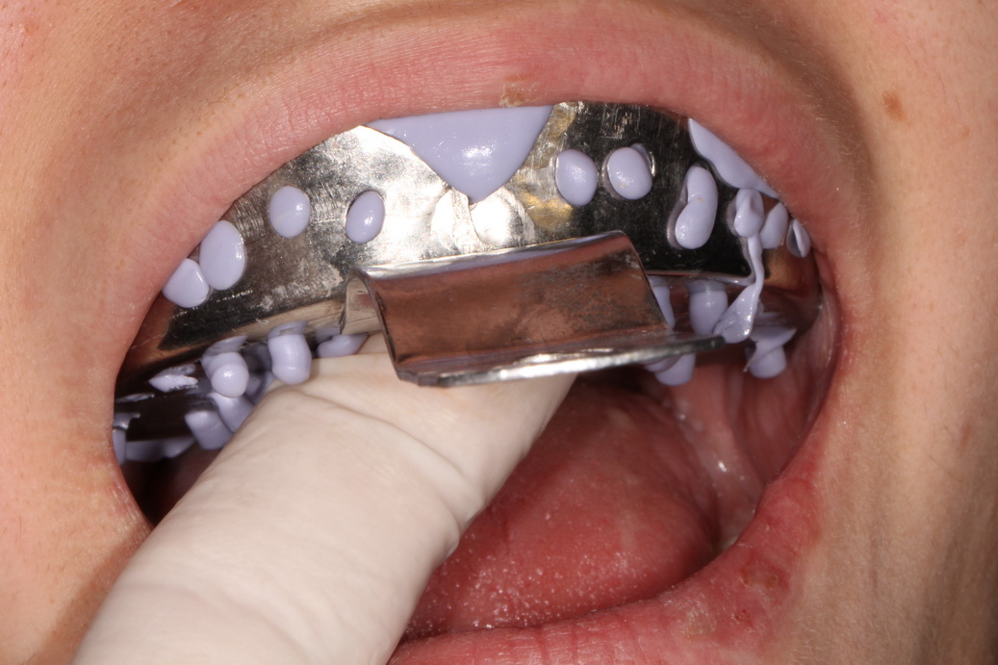
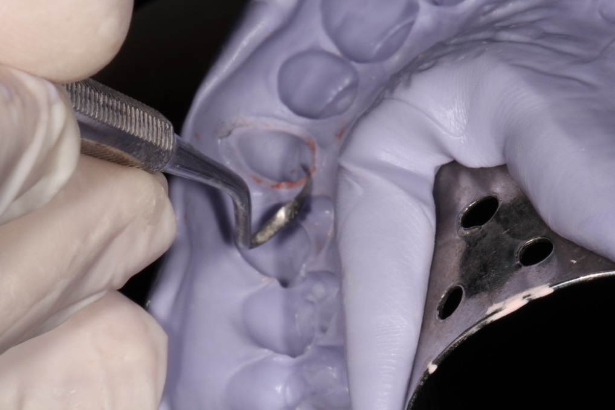

Slide 8
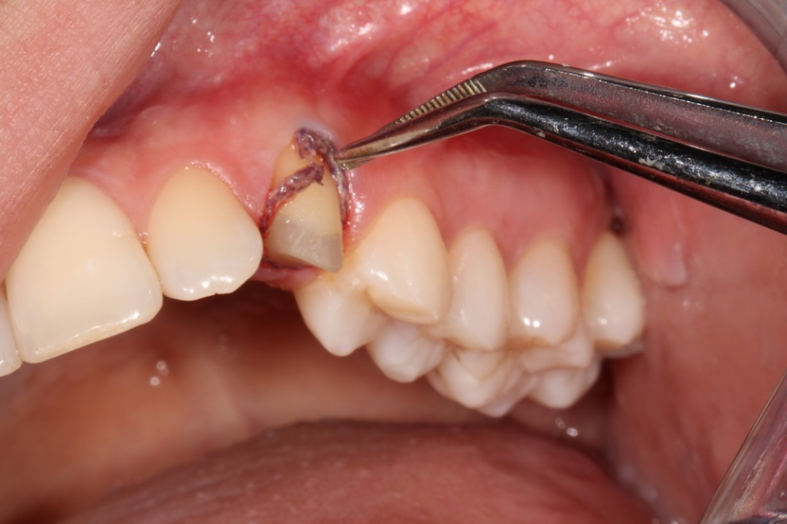
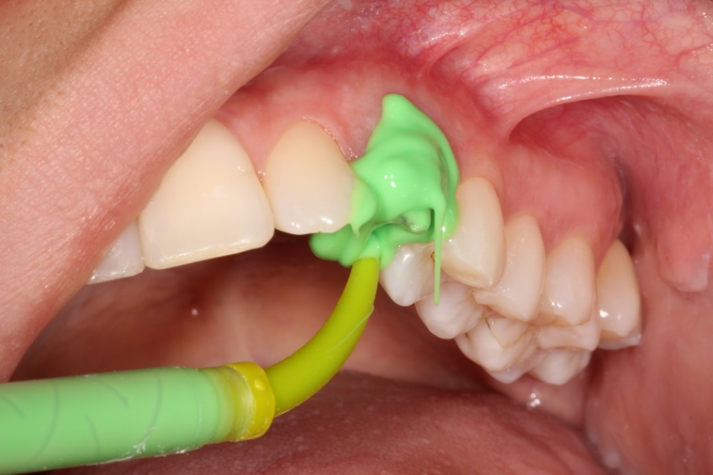
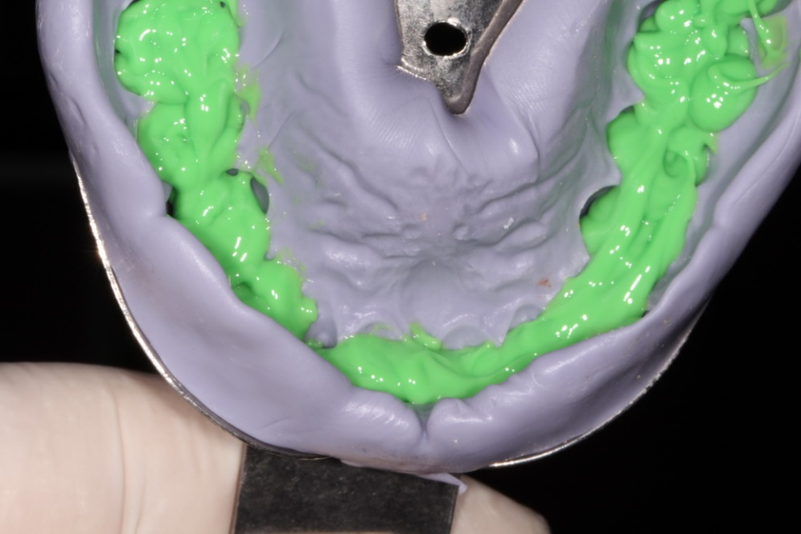
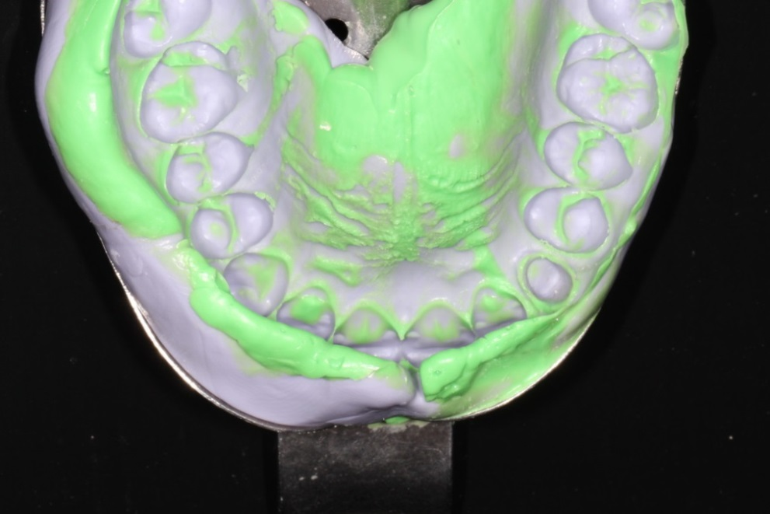

Slide 9
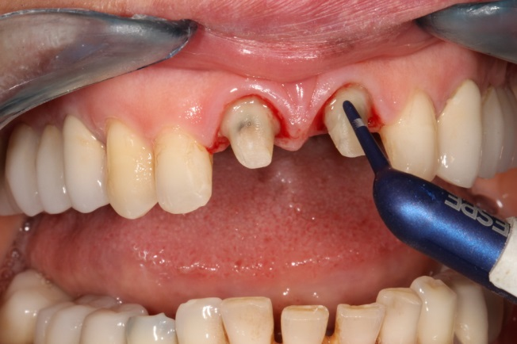
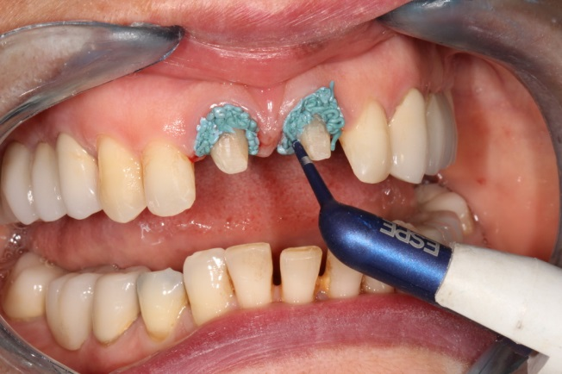
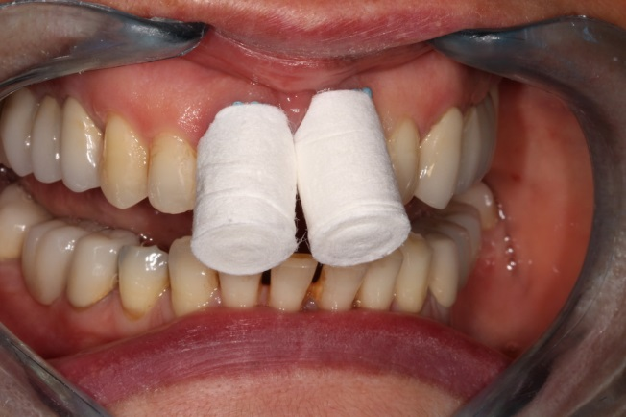
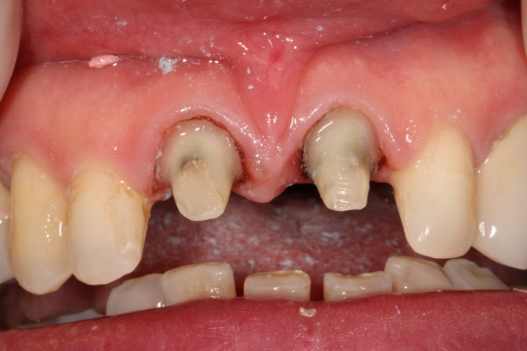
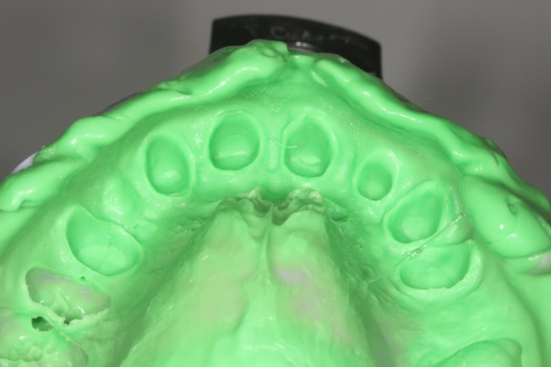
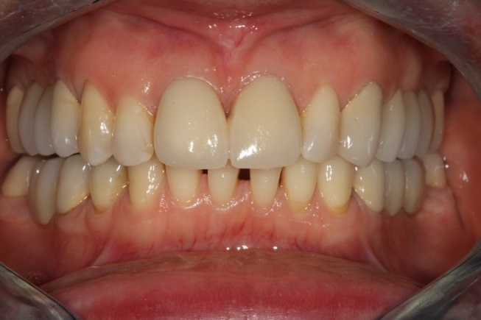
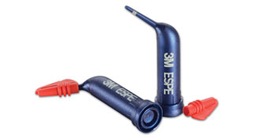
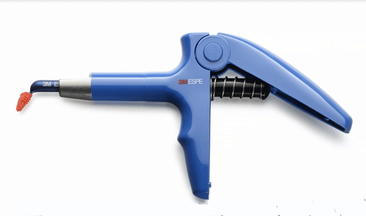
3M ESPE Retraksiyon kapsülü

Slide 10
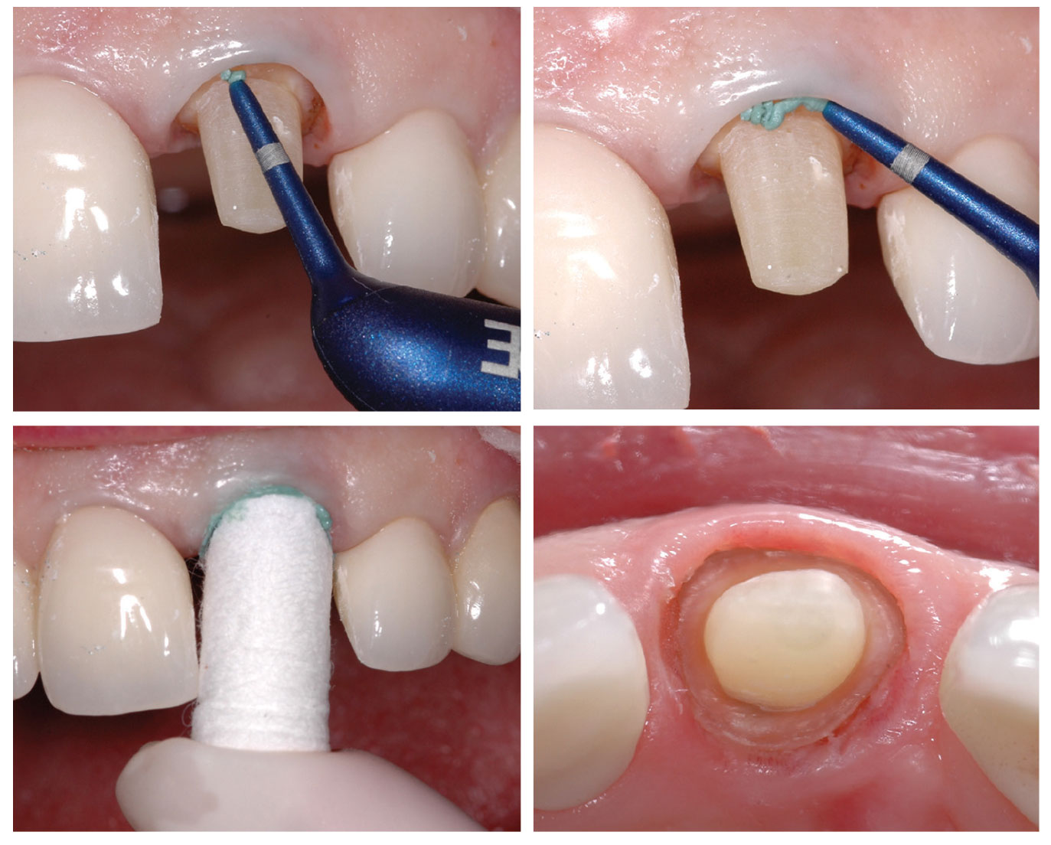

Slide 11
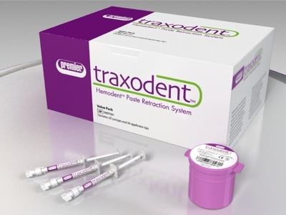
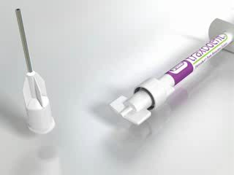
Traxodent (retraction paste)
Premier Dental
15 % Al klorit

Slide 12
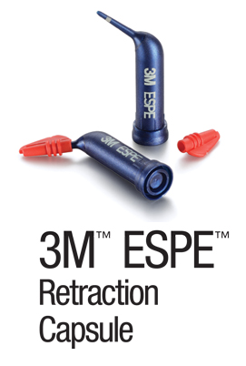
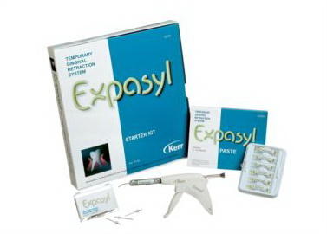
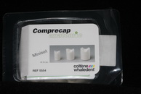
Bu çalışmanın sonuçlarına göre herhangi bir solusyon emdirilmemiş retraksyon kordları dışındaki konvansiyonel, retraksiyon başlığı ve diğer kordless tekniklerinin birbiri ile benzer etkinlikte oldukları bulunmuştur.
Ölçü kalitesi ve klinik performans açısından konvansiyonel ve kordless doku uzaklaştırma tekniklerinin klinik karşılaştırması
Acar Ö¹, Erkut S², Özçelik TB³, Ozdemır E⁴, Akçil M⁵.A clinical comparison of cordless and conventional displacement systems regarding clinical performance and impression quality. J Prosthet Dent. 2014 May;111(5):388-94.

Slide 13
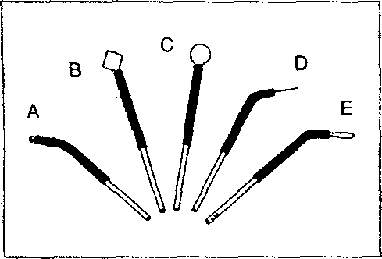
Elektrocerrahi Yöntemi
Dişetine sadece retraksiyon ipi uygulamasının uygun ol­madığı durumlar vardır. Dişetinin genel durumunun sağ­lıklı olduğu ağızlarda bile, belirli bir dişin etrafında enfla­masyon ve granülasyon dokusu alanlarıyla karşılaşılabilir.
Buna eski restorasyonlardaki taşkınlıklar veya çürükler neden olabilir.
Bazı durumlarda preparasyonun bitim sınırını ölçü almanın zor olacağı kadar derinde hazırlamak gerekebilir.
Bu durumlarda elektrocerrahinin kanamayı kontrol etmek ve dişeti olu­ğunu genişletmek amacıyla kullanımı tavsiye edilmektedir.

Slide 14
Elektro cerrahi
Elektrocerrahi preparasyon bitim sınırına prolifere ol­muş irrite dokunun kaldırılması amacıyla sıklıkla kullanıl­maktadır
Elektrocerrahi şüphesiz ki dokuya zarar verme potansi­yeli taşır. Doğru kullanılmadıkları takdirde cerrahi enstrü­manların çoğu tehlikelidir
Elektrokoter, cerrahı bir sonuç elde etmek için kontrollü bir doku yıkımı oluşturur

Slide 15
Elektro cerrahi

Slide 16
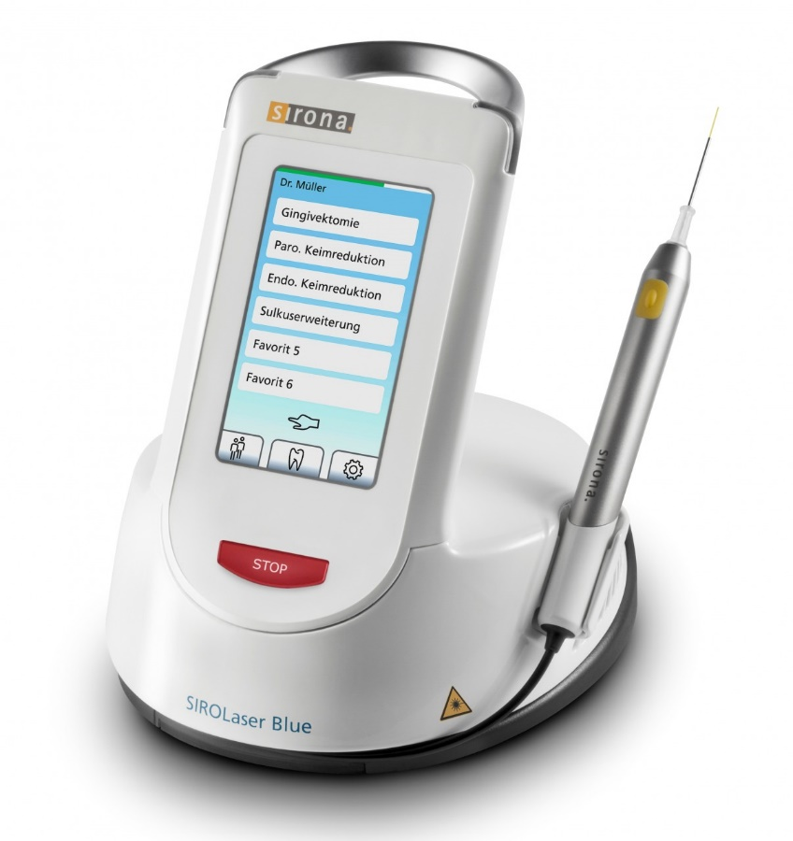
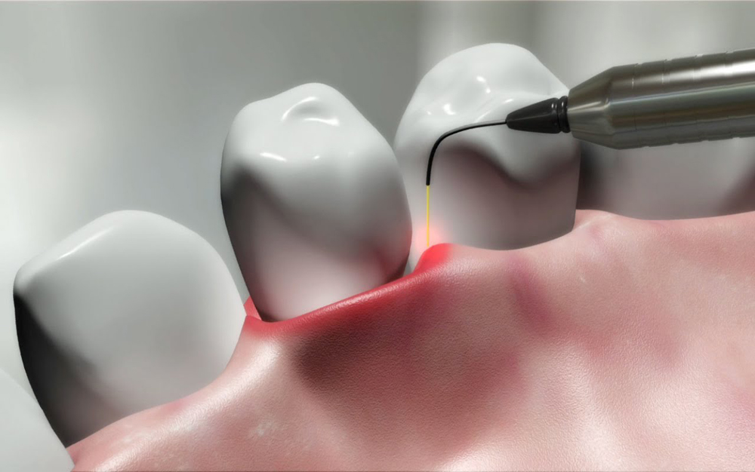
Diod lazer

Slide 17
Döner aletle küretaj
Dişetinin bu teknik için uygun olup olmadığı­na üç faktöre bakılarak karar verilir:
sondlamada kanama olmaması,
3.0 mm'den az sulkus derinliği
yeterli keratinize dişeti varlığı.

Slide 18
KAYNAKLAR:
Fundamentals of Fixed Prosthodontics by Herbert T. Shillingburg, David A. Sather Jr. Quintessence Pub Co; 4 edition (March 30, 2012)
Contemporary Fixed Prosthodontics, 5e Stephen F. Rosenstiel (2015-10-02) Martin F. Land;Junhei Fujimoto 5th Ed. Mosby

